Slide 1
Великие русские писатели

Slide 2
Тема урока
А. Пушкин. «Уж небо осенью дышало...»,
«В тот год осенняя погода...»,
«За весной, красой природы...»

Slide 3
Цели урока:
-ознакомить учащихся с жизнью и творчеством А.С. Пуш­кина;
-работать над стихотворениями поэта;
-прививать любовь к природе.

Slide 4
Речевая гимнастика
Скинуло кафтан зелёный лето,
Отсвистели жаворонки всласть,
Осень, в шубу жёлтую одета,
По лесам с метёлкою прошлась.
Раструбили журавли по рощам,
Будто осень замуж собралась.
Верба платье в озере полощет.
Лисью шапку примеряет вяз.

Slide 5
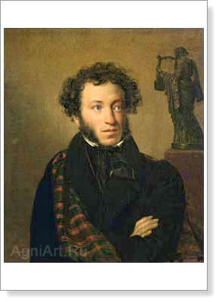

Slide 6
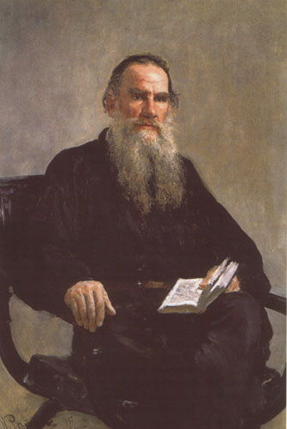

Slide 7
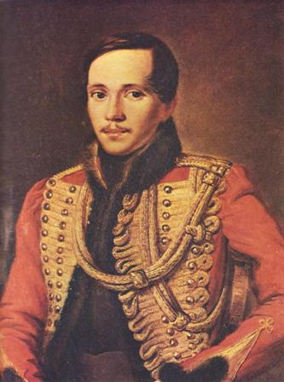

Slide 8
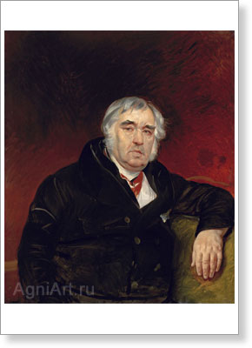

Slide 9
Александр Сергеевич Пушкин
1799 - 1837

Slide 10
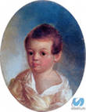
Пушкин - ребёнок

Slide 11
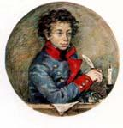
А.С.Пушкин – лицеист.

Slide 12
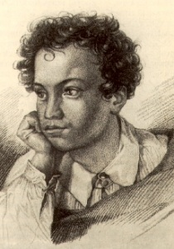
Юный Пушкин

Slide 13
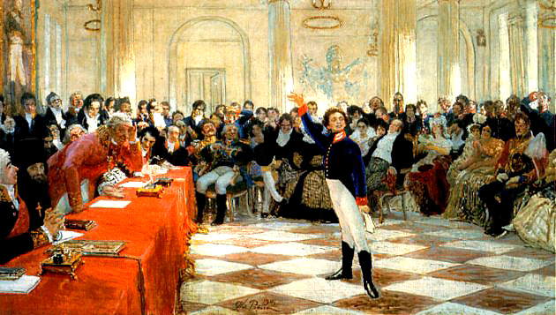
Пушкин в Царском Селе

Slide 14
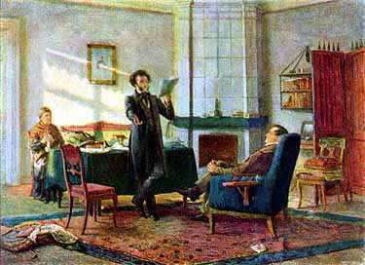
Пушкин в Михайловском

Slide 15
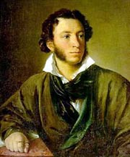

Slide 16
Караван – движущая вереница, друг за другом.

Slide 17
Сень – то, что покрывает кого-нибудь, что-нибудь.

Slide 18
Куртины – цветочные грядки, клумбы.

Slide 19
Метафора - оборот речи, состоящий в употреблении слов и выражений в переносном смысле на основе аналогии, сходства.

Slide 20
Итог урока
- Какой раздел мы начали изучать?
- Что нового узнали на уроке?

Slide 21
Домашнее задание: выучить понравившийся отрывок.

